Slide 1
Pertemuan Ke 2
Memahami tentang
List

Slide 2
Pengertian List
List adalah struktur data yang menyimpan koleksi data / kumpulan data secara terurut,
anda dapat menyimpan sequence / rangkaian item menggunakan list.
List merupakan sekumpulan data dengan Tipe data apa saja yang di tulis di dalam sebuah tanda kurung siku [ ] yang tiap anggota (elemen) di pisahkan dengan tanda koma ( , ).

Slide 3
Pengertian List
List sering disebut sebagai array atau larik (dalam bahasa Indonesia) adalah kumpulan data yang tipe datanya sama atau berbeda, dimana setiap data memiliki nomor index yang dimulai dari 0.
Rumus : variabel = [ ]
Contoh List :
list1 = [1, 2, 3, 4, 5 ];
list2 = ["a", "b", "c", "d"];
list3 = [‘agung', ‘dedi', 1998, 2016];

Slide 4
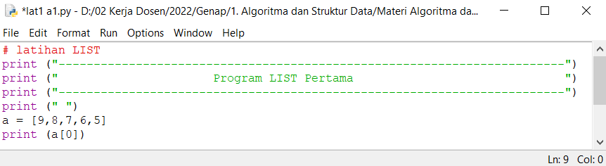
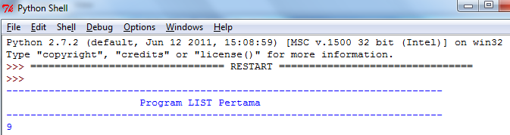
Contoh List 1

Slide 5
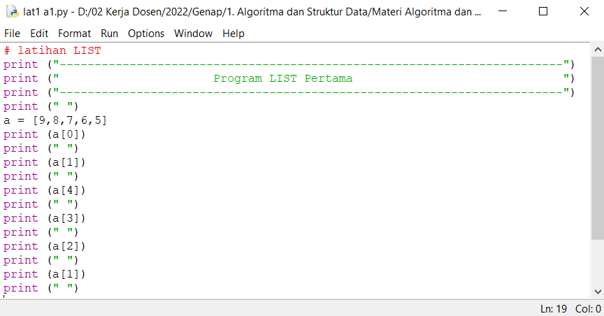
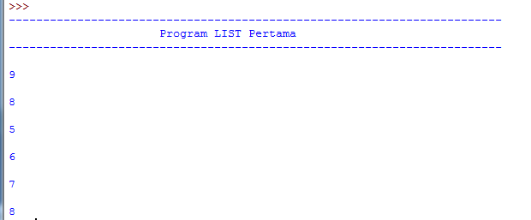
Contoh List 1 lanjutan

Slide 6
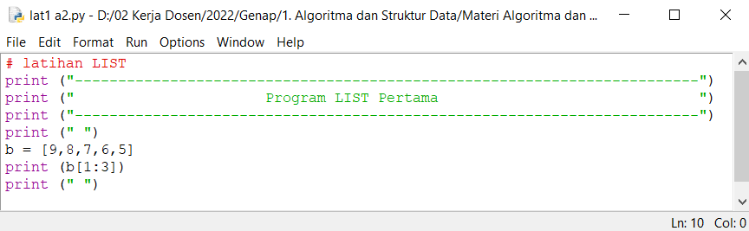
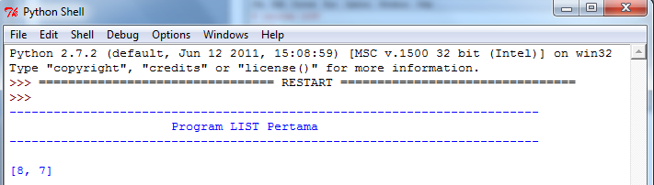

Slide 7
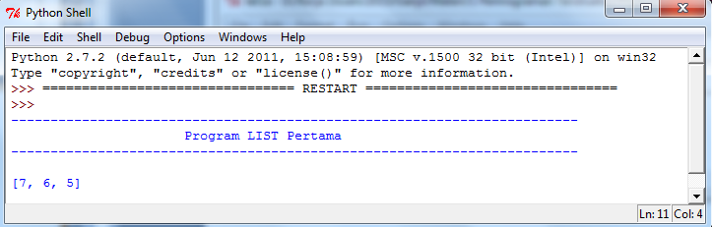
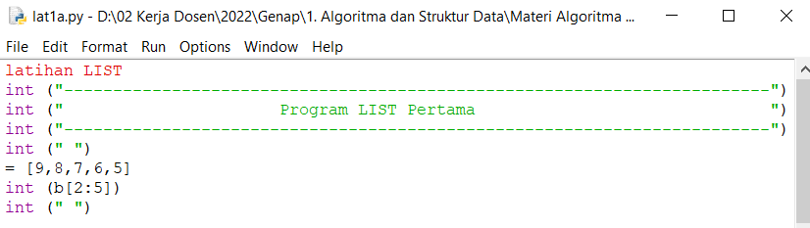

Slide 8
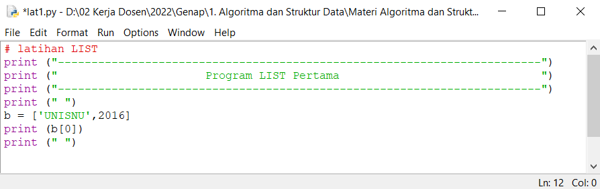
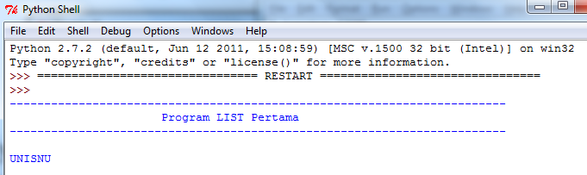
Contoh List 2

Slide 9
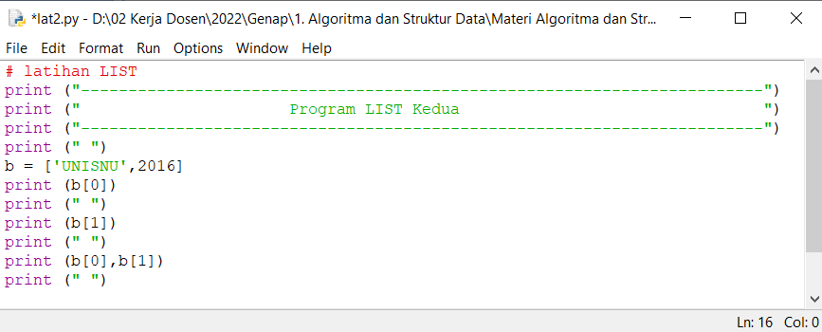
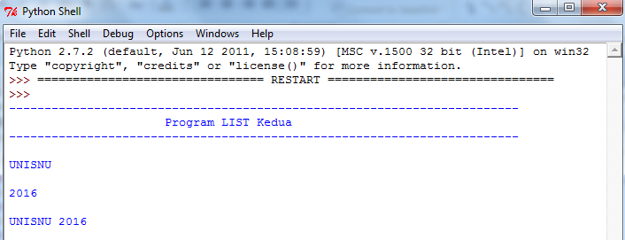
Contoh List 2 lanjutan

Slide 10
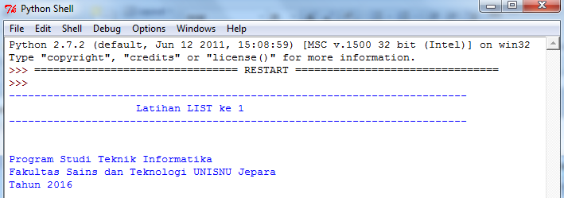
Latihan 1
Buatlah program seperti tampilan di bawah ini dengan menggunakan list variabel :
a = ["UNISNU", 2016, "Program Studi", "Jepara"]
b = ["Sains dan Teknologi", "Teknik Informatika", "Fakultas", "Tahun"]

Slide 11
Metode Dasar pada LIST
Metode append (Penambahan)
Metode insert (Penyisipan)
Metode del (Penghapusan)

Slide 12
LIST - Penambahan
Rumus :
VariabelList.Append ( )
Append berfungsi untuk menambahkan
Insert berfungsi untuk menyisipkan
Contoh:
a = []
a.append ("UNISNU")
a.append (2016)

Slide 13
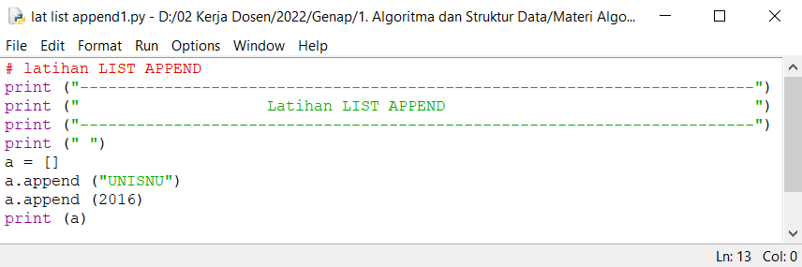
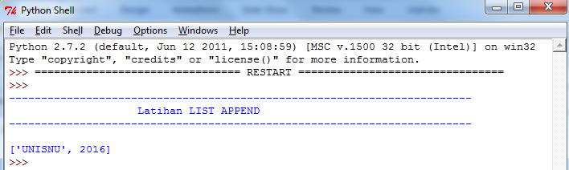
Contoh APPEND

Slide 14
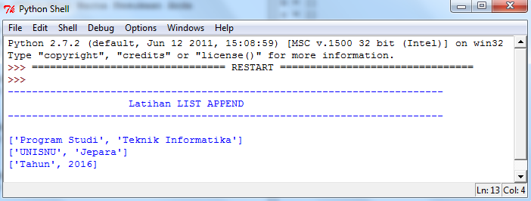
Latihan

Slide 15
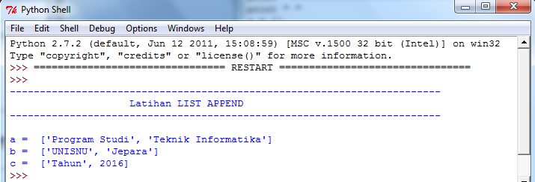
Latihan

Slide 16
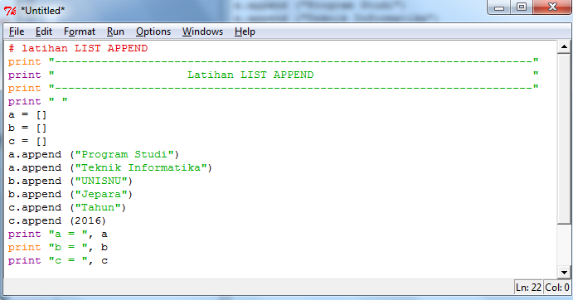

Slide 17
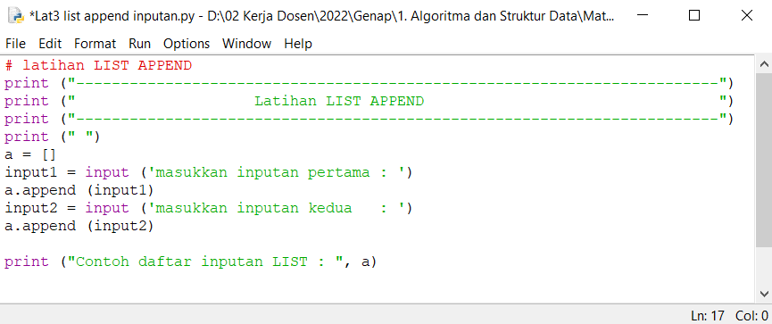
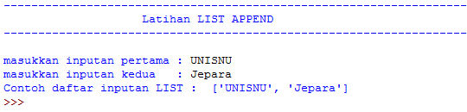
Contoh APPEND dengan Inputan

Slide 18
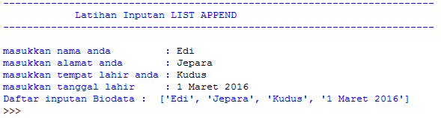
Latihan 1
Buatlah program inputan list dengan isian inputannya adalah : nama, alamat, tempat lahir, tanggal lahir

Slide 19
Latihan 2
Buatlah program inputan list dengan isian inputannya adalah
Biodata: nama, alamat, tempat lahir, tanggal lahir
Kuliah : nama program studi, semster, nama perguruan tinggi

Slide 20
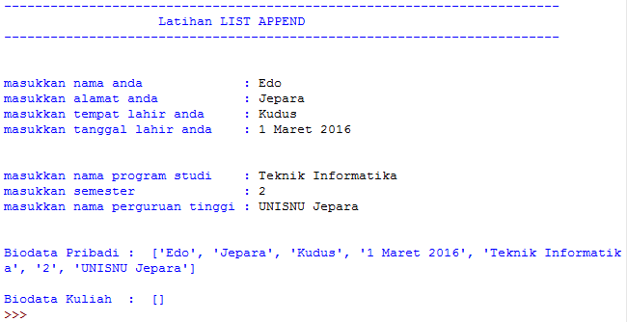

Slide 21
SEKIAN TERIMA KASIH

